Slide 1
Las dificultades económicas de la postguerra tras la Primera Guerra Mundial
Prof. Carles Manera

Slide 2
Los problemas de Alemania tras la guerra…
Alemania obtuvo préstamos a través de impuestos sobre artículos de consumo no considerados de primera necesidad. También se recurre a los préstamos y, sobre todo, se aumenta la circulación fiduciaria: se multiplica por seis.
Pagos en total de 132.000 millones de marcos-oro, más el 26% en impuestos a la exportación durante 42 años.

Slide 3
La voz de Keynes: Consecuencias económicas de la paz
Debilidades de Europa:
a) Que la población dependiera para su subsistencia de un sistema de organización complejo.
b) La psicología de las clases capitalistas y trabajadoras.
c) Dependencia externa en alimentos y materias primas.
d) Alemania necesita lo que se le está quitando, para pagar las deudas.

Slide 4
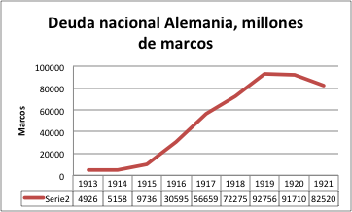
La deuda alemana…

Slide 5
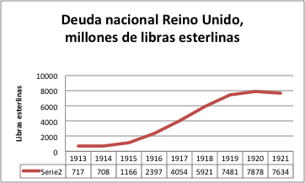
…mantiene el trend de Reino Unido…

Slide 6
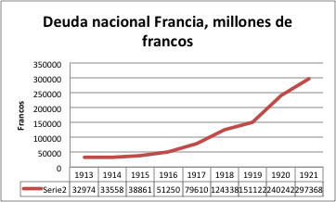
…Francia…

Slide 7
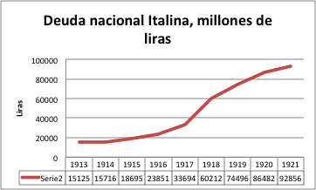
…e Italia

Slide 8
La alternativa de Keynes
1. Nueva cantidad: 10.000 millones marcos-oro.
2. Cancelación de deudas interaliadas.
3. No recepción de indemnizaciones por parte de UK.
4. Apoyo de los vencedores a Alemania en sus pagos a los Estados recién creados en Europa oriental.

Slide 9
Libro polémico
Fue bien recibido en Alemania, que se negó a pagar, solicitando una moratoria para discutir los términos.
En 1923 con el Plan Dawes y en 1930 con el Plan Young, las condiciones de pago serán revisadas. Dada la imposibilidad del cobro, el presidente Hoover aplazó las indemnizaciones en 1931 por un año.

Slide 10
Caos financiero…
EEUU: principal poseedor de reservas de oro. Dólar: divisa de referencia.
Aumento de la circulación fiduciaria: emisión de billetes, que generó una enorme inflación.
TALES MEDIDAS se adoptaron por miedo a desarrollar medidas deflacionistas impopulares. Las monedas se van devaluando: flotación internacional, sin tipos de cambio fijos.

Slide 11
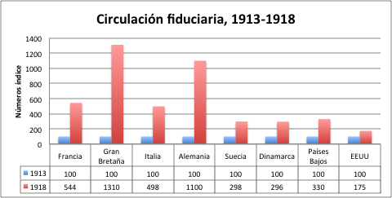
Circulación fiduciaria

Slide 12
…que se creía pasajero
Se pensaba que una vez alcanzadas las condiciones previas a la guerra, se evitaría la inflación instalando el equilibrio presupuestario y elevando tipos de interés.
Pero EEUU decide suspender sus créditos a Europa, para proteger su estabilidad interna. Así, se asfixiaba la recuperación (“sálvese quien pueda”).

Slide 13
El Estado interviene en la economía
La situación crítica de la economía fomenta una idea heterodoxa en la lógica cultural del patrón oro: la intervención pública. Ello comporta dos factores:
La intervención estatal para reconducir la producción en un período crítico. El liberalismo no era la única salida viable a la crisis.
La sociedad tradicional era posible, incluso con escasos contactos externos y bajo protección frente a los competidores, siempre y cuando hubiera una defensa de la ideología nacional.

Slide 14
La crisis de 1921
Debida, según Milton Friedman, a la cantidad de oro que había acumulado USA. Los precios suben por una producción limitada y el rápido crecimiento de la demanda. Bajan al fallar la liquidez y se da un exceso de oferta que supera la capacidad de absorción real.
Para Kindlerberger, otros factores deben ser tenidos en cuenta: subidas salariales menores que el coste de la vida; insinuaciones de que la URSS quería socavar el capitalismo falsificando moneda.

Slide 15
1920-1923
En cualquier caso, queda claro que hay un parón en el alza de precios y en la producción general.
Consecuencias:
Medidas deflacionistas a costa de los asalariados;
Medidas proteccionistas que limitaban ventas y beneficios, que se contrarrestaban con bajadas salariales.
Trabas al comercio internacional: se obstaculiza la salida de la producción. Elevación de aranceles.

Slide 16
Conferencia de Génova, 1922
1. Intento de recuperación tras la crisis de 1921, reinstaurando el patrón oro.
2. Asisten 34 países, pero no EEUU.
3. Propuesta inglesa: vuelta al patrón oro. Se pretende fijar los tipos de cambio. UK quiere atraer el máximo de divisas: incremento de tipos de interés, atracción de capitales, pero problemas para la recuperación interior.

Slide 17
Plan Dawes, 1923
Negociaciones para revisar la fórmula para que los alemanes pagasen. Los franceses presionaban, a la par que se consolidaba la hiperinflación alemana.
Dawes, banquero de Chicago, ejerce de árbitro entre dos posturas opuestas: las moderadas (UK) y las más intransigentes (Francia, Bélgica, Italia).
Abril 1924: se aprueban disposiciones concretas.

Slide 18
Las disposiciones de 1924
1. Alemania pagaría de forma progresiva: mil millones marcos oro el primer año, 2.500 millones en el quinto.
2. Finanzas alemanas: controladas por una agencia aliada en Berlín.
3. Reichsbank independizado del gobierno. Se crea nueva moneda, el Reichsmark, para frenar hiperinflación.
4. Préstamos a Alemania: 800 millones de nuevos marcos, suscritos por EEUU. Se consigue que Francia y Bélgica se retiren del Ruhr.

Slide 19
Consecuencias
Pone en marcha la economía: cambio de actitudes, inicios de préstamos.
Interés en que los capitales circulen por parte de UK y Francia: esto infería agilizar los préstamos de capital.
EEUU comprende que la mejor forma de rentabilizar sus abundantes reservas era prestarlas: se da salida así a una producción interna colapsada.

Slide 20
Se entra en una fase breve de euforia económica, que precede al desastre de 1929
1913-1925: EEUU aumenta la productividad un 26%. Europa, 2%. Resto del mundo, 24%.
Consolidación norteamericana: en 1913 EEUU controla el 35% de la producción manufacturera; en 1929, 42,2%.

